Slide 1


Slide 2

我家门前小池塘

Slide 3
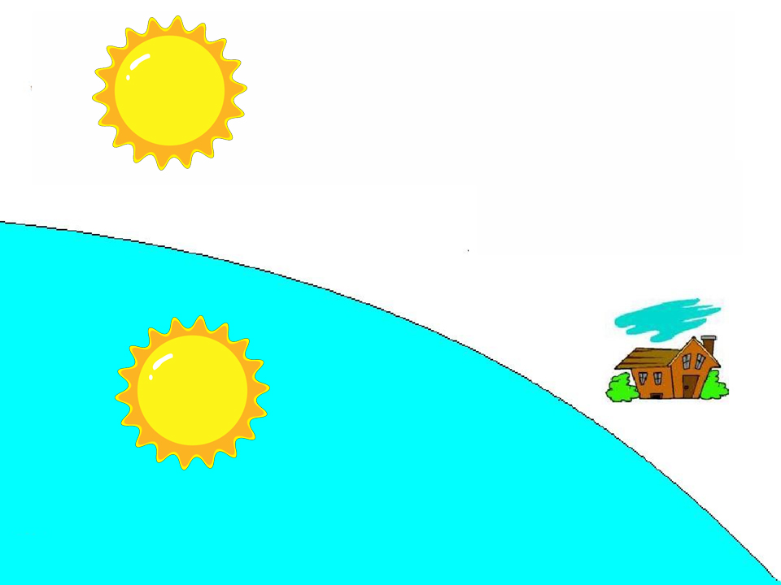
白天抱着金太阳

Slide 4

小鸟和彩云都爱来照相

Slide 5

晚上太阳去睡觉

Slide 6

池塘摇着银月亮，

Slide 7

小鱼和星星，悄悄捉迷藏

Slide 8
我家门前小池塘，白天晚上都漂亮，

Slide 9
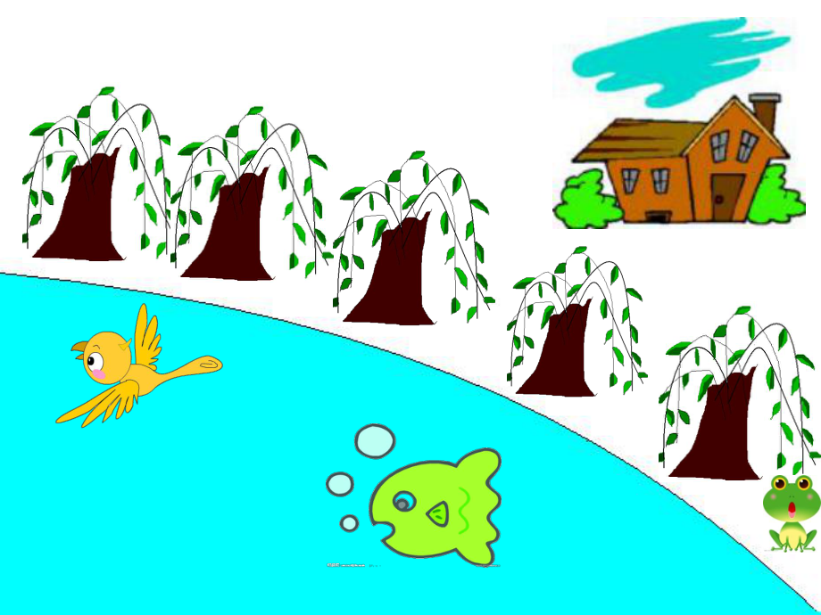
难怪柳树整天乐，
沙沙沙沙笑声响。

